Slide 1
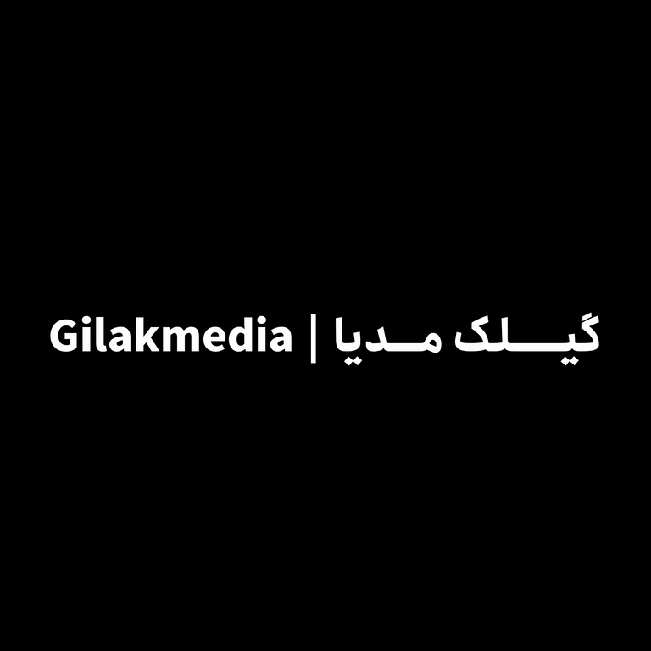
تولد موراک

Slide 2
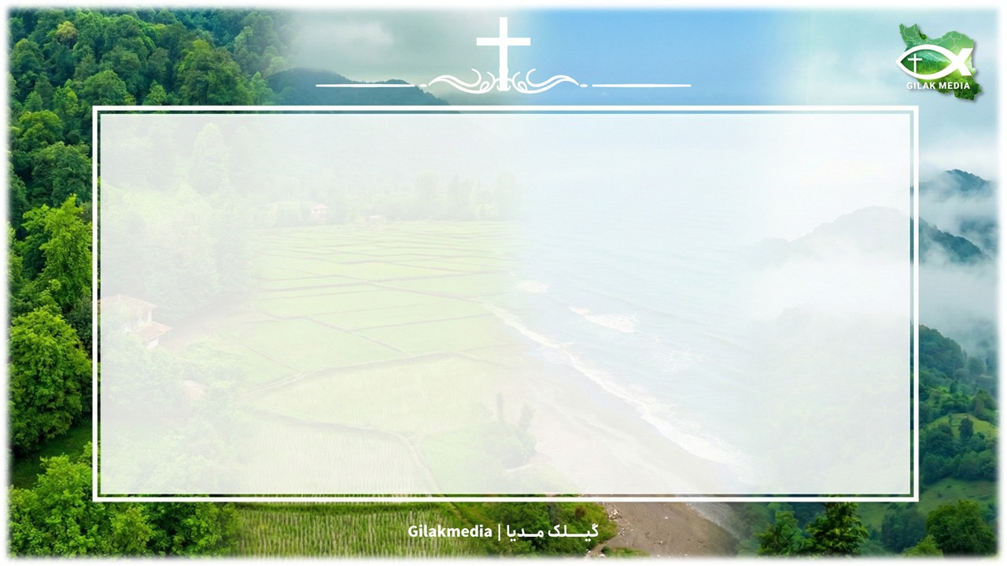
بأمویی خوش بأمویی
تو خودا ور بأمویی
کلیسا میأن بأمویی
(بأمویی خوش بأمویی) ۲
تی تولد ببه موأرک

Slide 3
تو کی دوعا بخأندی کی خودا
ببخشه تومامٚ تی گونایأن
خودا ترَ ببخشه، جٚه هسأ
اونٚ مهر فووُسته جٚه آسمان

Slide 4
بیأ بینیش ترَ بخأنیم،
جٚه خوشی، جٚه شادی، آهنگ
تو ایسی ایمروز بهترین،
جٚه زیبا بأمویی، قشنگ
تی تولد ببه موأرک

Slide 5
خوش بأمویی تو ایمروز به اَ جمع کلیسا
دأنی جٚه ایمروز تا اَبد ایسی تونم پادشأ
وختی کی تو تی دیلَ فأدَه‌یی دسٚ خودا
همیشه تو آزادی جٚه قید و بندٚ دونیا

Slide 6
بیأ بینیش ترَ بخأنیم
جٚه خوشی، جٚه شادی، آهنگ
تو ایسی ایمروز بهترین
جٚه زیبا بأمویی، قشنگ
تی تولد ببه موأرک

Slide 7
تولد، تولد، تی تولد ببه موأرک
موأرک، موأرک، تی تولد ببه موأرک
تولد، تولد، تی تولد ببه موأرک
موأرک، موأرک، تی تولد ببه موأرک

